Slide 1




Slide 2


Ai nhanh, ai đúng?
Cách chơi: Mỗi đội lần lượt tìm và nêu ra các câu ca dao, tục ngữ, thành ngữ nói về đức tính siêng năng, vượt khó trong học tập và cuộc sống. Đội nào tìm được nhiều câu đúng và nhanh nhất sẽ thắng cuộc.

Slide 3

Ai nhanh, ai đúng?

Slide 4

Đạo đức
Bài 3 - Tiết 1:
Em nhận biết khó khăn
Em nhận biết khó khăn

Slide 5


Slide 6
Hoạt động 1:
Quan sát tranh và trả lời câu hỏi

Slide 7
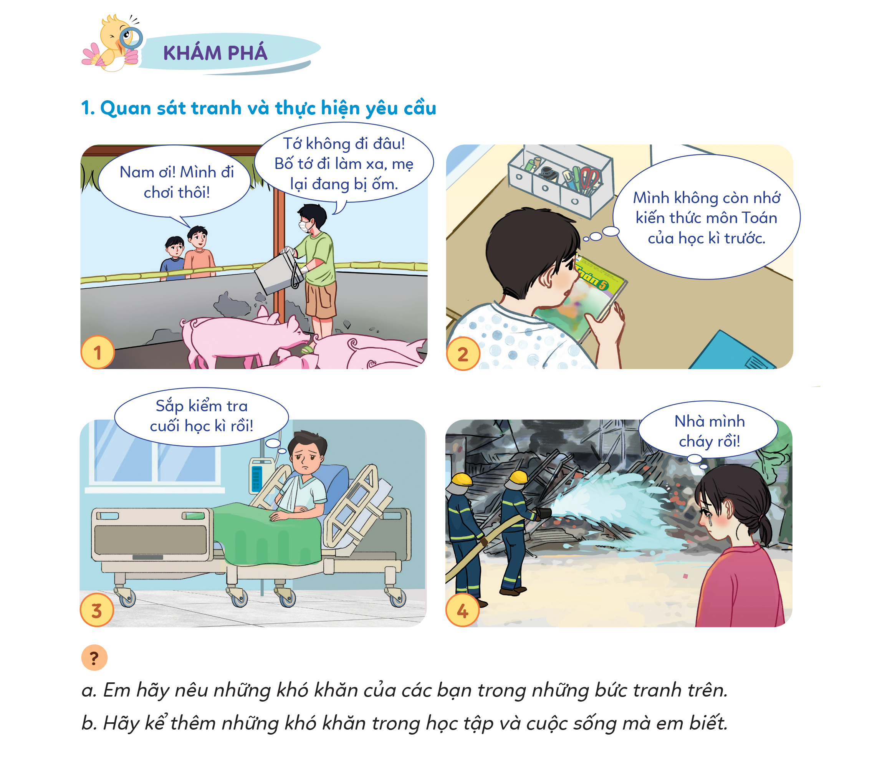

a. Em hãy nêu những khó khăn của các bạn trong những bức tranh trên
b. Hãy kể thêm những khó khăn trong học tập và cuộc sống mà em biết.

Slide 8
Tranh 1: Phụ giúp bố mẹ bằng cách lao động vừa sức trong dịp hè để vượt qua những khó khăn của hoàn cảnh gia đình.
Bức tranh 2: Bạn nam trong tranh gặp khó khăn trong chuyện học tập vì không còn nhớ kiến thức của kì trước

Slide 9
Bức tranh 3 bạn nam trong tranh gặp khó khăn khi sắp thi học kì nhưng lại bị gãy tay phải nằm viện
Bức tranh 4: Bạn nữ gặp khó khăn khi nhà của bạn vừa bị thiêu rụi sau trận cháy

Slide 10


Hãy kể thêm những khó khăn trong học tập và cuộc sống mà em biết.

Slide 11
Hoạt động 2:
Đọc câu chuyện và trả lời câu hỏi

Slide 12
Một học sinh nghèo vượt khó
Cô hiệu trưởng trường tiểu học kể với tôi: “Xóm Trại rất nghèo, lại xa trường nhất. Thảo là học sinh vượt khó, học giỏi tiêu biểu của trường. Nhà Thảo nghèo lắm, bố mẹ lại ốm yếu. Thảo phải làm rất nhiều việc nhà giúp bố mẹ, nhưng vẫn cố gắng học tập tốt nên cả trường ai cũng ngưỡng mộ".
Tan học, tôi theo Thảo về thăm xóm Trại. Thảo dẫn tôi đi hết con đường làng, băng qua một cánh đồng rộng mới nhìn thấy xóm Trại xa tít tắp phía bờ sông. Vừa bước theo đôi chân thoăn thoắt của cô bé, tôi vừa tranh thủ hỏi chuyện
– Đi học xa thế, Thảo có thấy vất vả không?
– Lúc đầu, cháu cũng thấy vất vả lắm chú ạ, nhất là những hôm trời mưa rét, đường trơn,...
– Bận học như thế, cháu làm việc nhà vào lúc nào?
– Dạ, sáng cháu đi học, chiều cháu cho gà, vịt ăn, rồi tưới rau giúp đỡ bố mẹ.
– Vậy cháu học bài vào lúc nào?
– Ở lớp, cháu tập trung học, chỗ nào không hiểu, cháu hỏi ngay cô giáo hoặc các bạn. Buổi tối, cháu tranh thủ học bài, làm bài và sáng hôm sau dậy sớm để xem lại các bài đã học.
Tính hồn nhiên nhưng tự tin và dáng vẻ chăm chỉ, chịu khó của cô bé khiến tôi vừa thương mến, vừa cảm phục em.

Slide 13

a. Bạn Thảo đã vượt qua những khó khăn trong học tập và cuộc sống như thế nào?
b. Sự vượt khó đó đã mang lại điều gì cho Thảo?
c. Vì sao chúng ta phải biết vượt qua những khó khăn trong học tập và cuộc sống?
Thảo luận nhóm đôi

Slide 14
a. Bạn Thảo đã vượt qua những khó khăn trong học tập và cuộc sống như thế nào?
Bạn Thảo đã tranh thủ gần như là toạn bộ thời gian để có thể vừa giúp bố mẹ làm công việc nhà, vừa có thể theo kịp những kiến thức trên lớp.

Slide 15
b. Sự vượt khó đó đã mang lại điều gì cho Thảo?
Sự vượt khó đã giúp Thảo đạt được danh hiệu học sinh tiêu biểu của nhà trường.

Slide 16
c. Vì sao chúng ta phải biết vượt qua những khó khăn trong học tập và cuộc sống?
Chúng ta phải biết vượt qua những khó khăn trong học tập và cuộc sống để thêm chủ động, tích cực, đạt được nhiều kết quả tốt.

Slide 17
Chúc em học tốt!

